Slide 1

二维随机变量及其分布
典型例题选讲

Slide 2
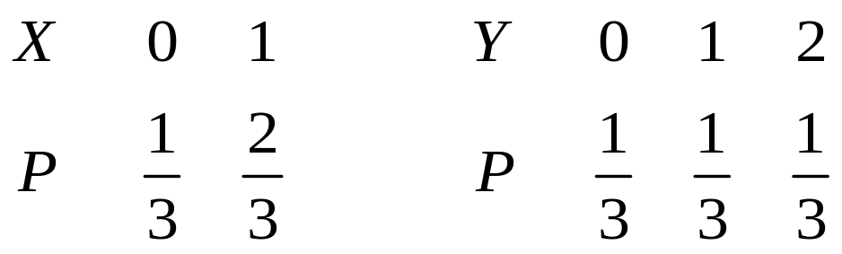

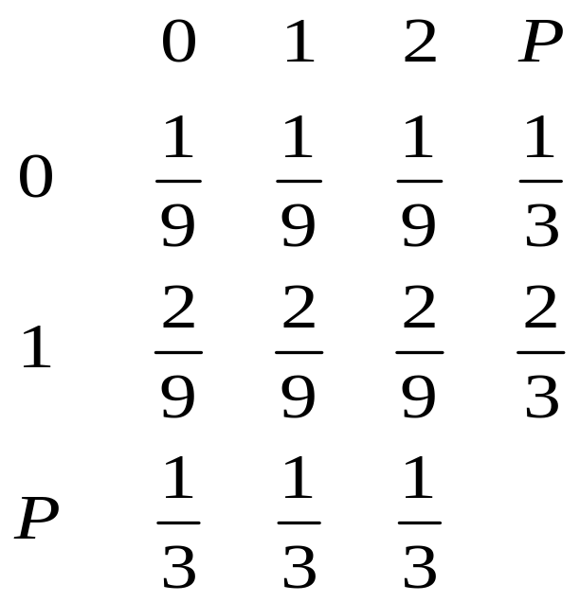

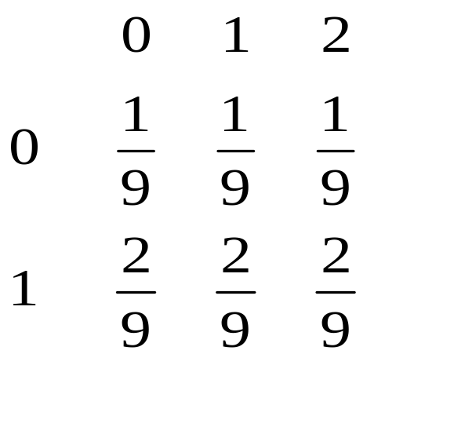
二维随机变量
1、设随机变量X 与 Y相互独立，且它们的分布律分别如下，
求 X，Y 的联合密度分布列。
解：因为 X 与 Y 相互独立，所以 X，Y 的联合密度分布列为

Slide 3
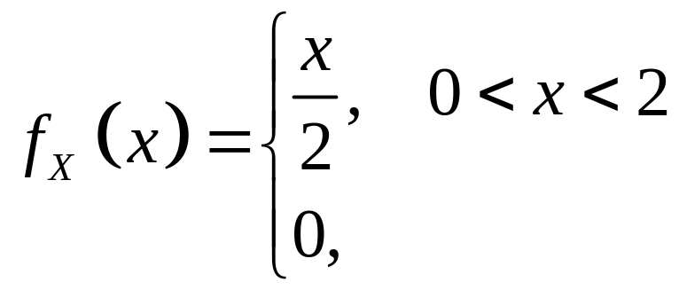
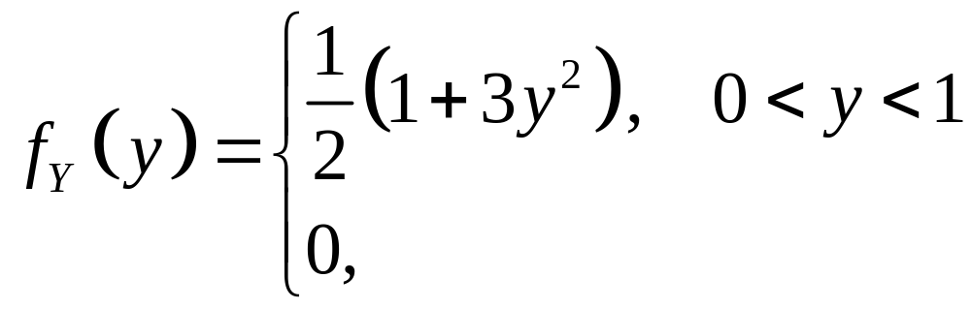
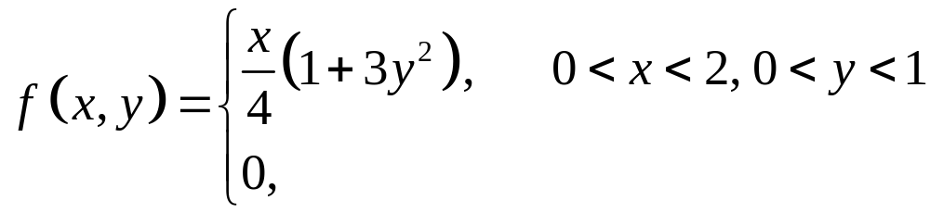
二维随机变量
2、 设随机变量X 与 Y相互独立，且它们的分布密度分别如下，
其它
其它
求 X，Y 的联合密度函数。
解：因为 X 与 Y 相互独立，所以 X，Y 的联合密度函数为
其它

Slide 4
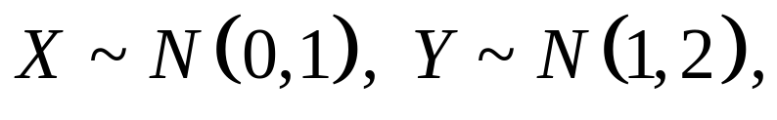
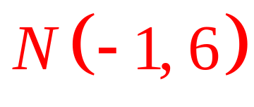

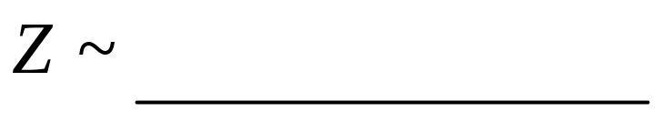
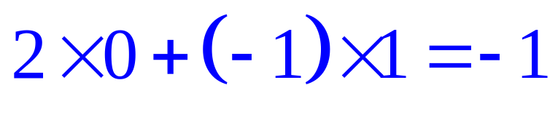
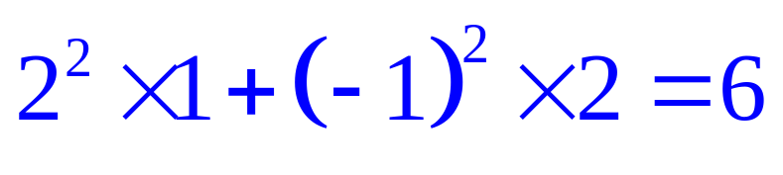
二维随机变量
3、 设随机变量X 与 Y相互独立，且
若
则

Slide 5
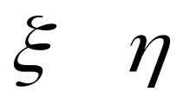
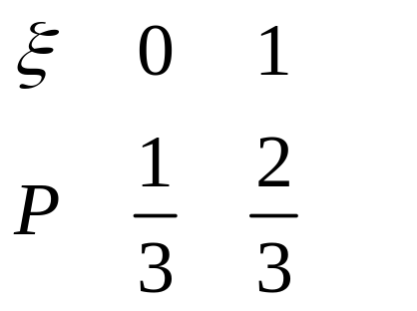
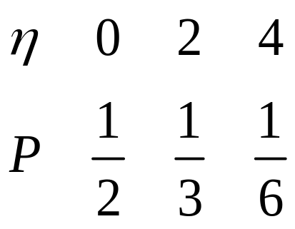
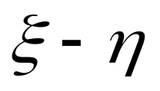
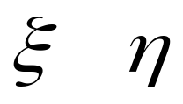


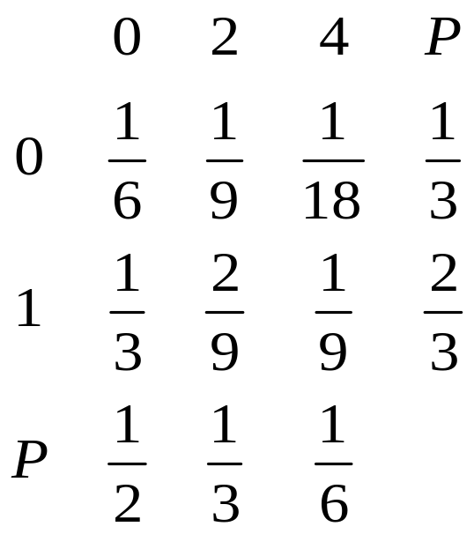
二维随机变量
4、设 与 是相互独立，且它们的分布律分别如下：
求 的分布律。
解： 与 的联合分布列：
即——

Slide 6

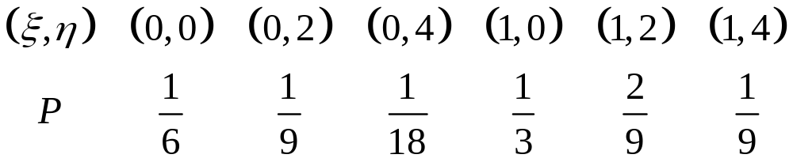
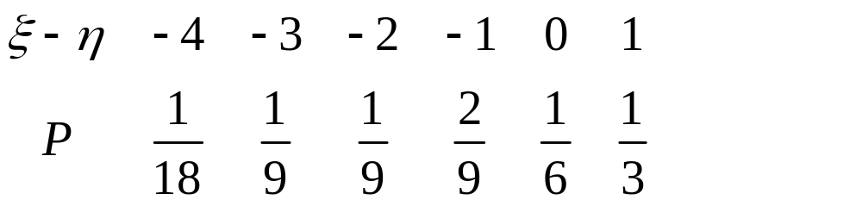
二维随机变量
解： 与 的联合分布列：
得 的分布律：

Slide 7
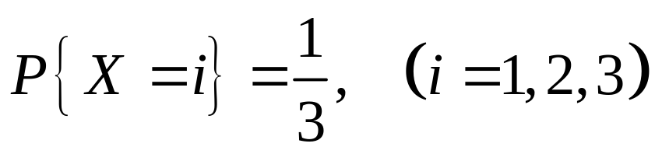
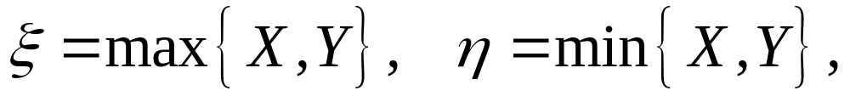
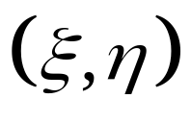


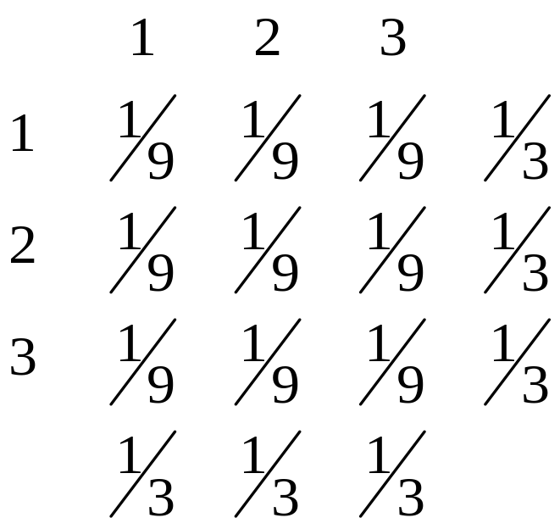
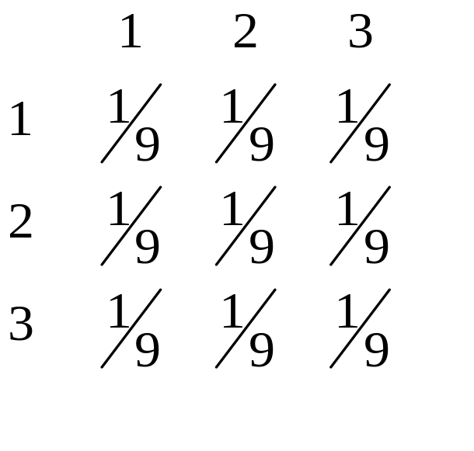
二维随机变量
5、 (3.16)设随机变量X 与 Y相互独立，且它们服从同一分布，
其中X 的分布律是：
又设
求 的联合分布律。
解：因为 X 与 Y 相互独立，所以 X，Y 的联合密度分布列为

Slide 8
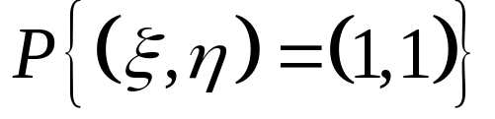
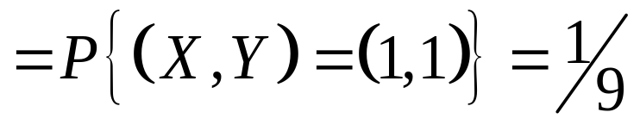
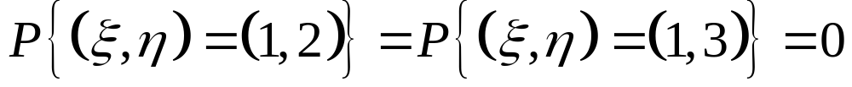
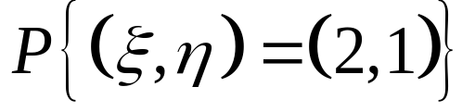
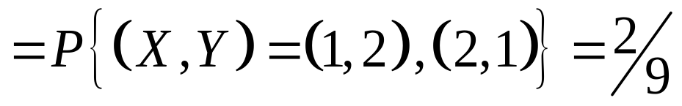



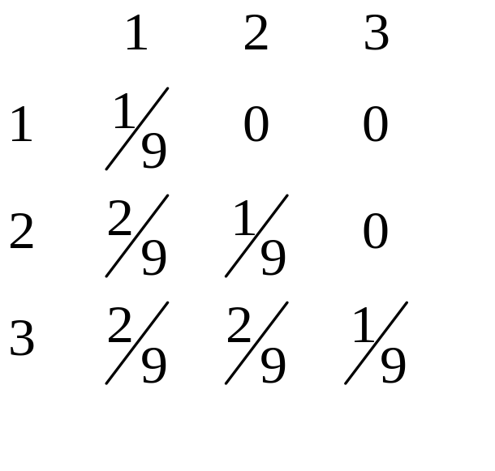
二维随机变量
解：. . . . . . X，Y 的联合密度分布列为
的联合分布律:

Slide 9
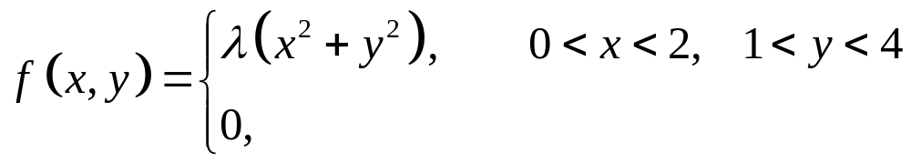

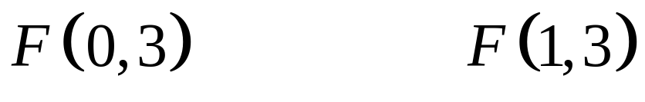
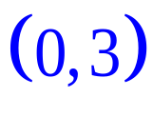
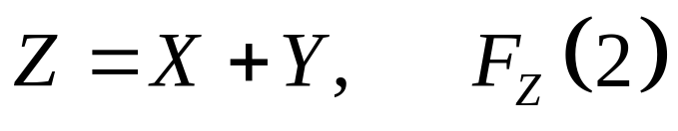
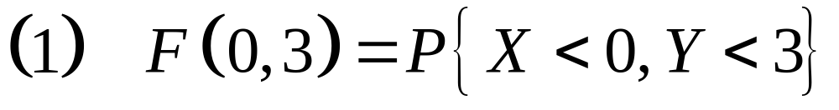
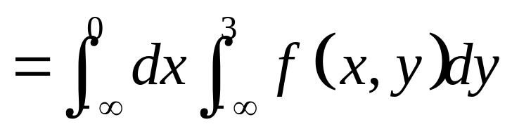
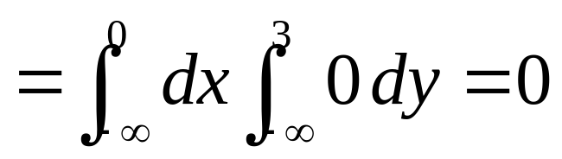
二维随机变量
6、设随机变量X 与 Y的联合分布密度如下，
其它地方
其中 是一常数。
（1）求 ，（2）求
（3）设 求
解：

Slide 10
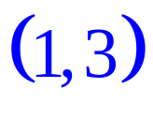
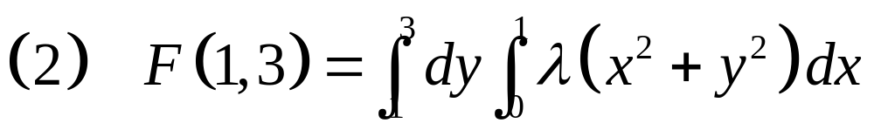
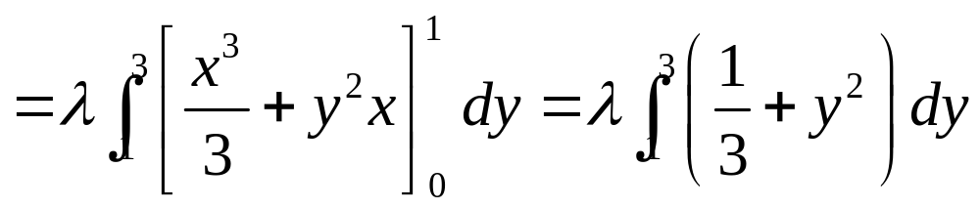
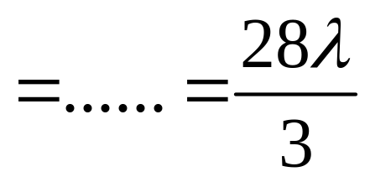
二维随机变量
7、设随机变量X 与 Y的联合分布密度如下，
其它地方
其中 是一常数。
（1）求 ，（2）求
（3）设 求
解：

Slide 11
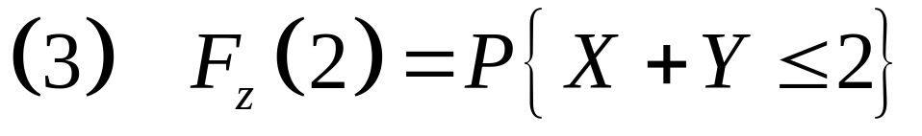
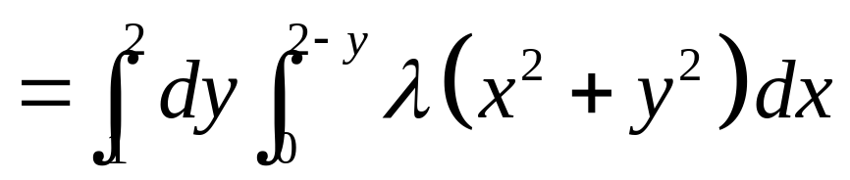
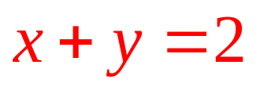
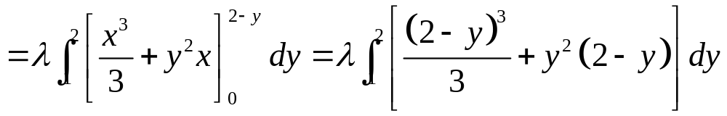
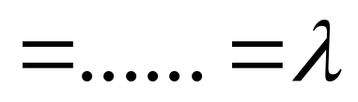
二维随机变量
设随机变量X 与 Y的联合分布密度如下，
其它地方
其中 是一常数。
（3）设 求
解：

Slide 12
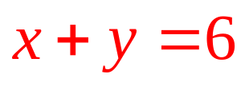
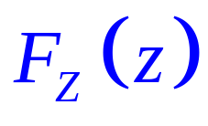
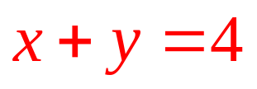
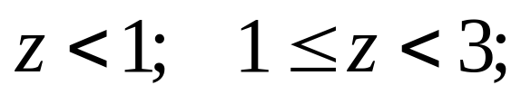





二维随机变量
设随机变量X 与 Y的联合分布密度如下，
其它地方
其中 是一常数。
若要求出 ，需分以下几段：

Slide 13







二维随机变量
8、设随机变量X 与 Y的联合分布密度如下：
其它
问 X与Y 是否相互独立？
解：当 时，

Slide 14




二维随机变量
设随机变量X 与 Y的联合分布密度如下：
其它
问 X与Y 是否相互独立？
解：......当 时，

Slide 15


二维随机变量
设随机变量X 与 Y的联合分布密度如下：
其它
问 X与Y 是否相互独立？
解：...... 故当 时，
所以 X与Y 非相互独立。

Slide 16








二维随机变量
9、设随机变量X 与 Y相互独立，下表列出了（X，Y）的联合
分布律及关于 X ，关于 Y 的边缘分布律的部分数据，试
将其余数值填入表中空白处。
解：

Slide 17





二维随机变量
10、设随机变量X 与 Y的联合分布函数是：
（1）求常数 A、B、C。
（2）求 X、Y 的联合概率密度。
（3）求关于 X ，关于 Y 的边缘分布密度。
解：（1）

Slide 18



二维随机变量
设随机变量X 与 Y的联合分布函数是：
（1）求常数 A、B、C。
（2）求 X、Y 的联合概率密度。
（3）求关于 X ，关于 Y 的边缘分布密度。
解：（2）
（3）

Slide 19







二维随机变量
11、设随机变量X 与 Y的联合分布密度如下：
其它
问 X与Y 是否相互独立？
解：当 时，
在其余地方，
即
其它
同理求得：
其它
因为
所以 X与Y 是相互独立的。

Slide 20


12、向一个无限平面靶射击,设命中点(X,Y)的有概率密度 f(x,y)=A / (1+x²+y²)²,求：(1)常数A；(2)命中点与靶心距离不超过r₀的概率 .
解: (1)由概率密度的性质知
利用极坐标计算可得
从而有 Aπ=1,即可得A=1/π。

Slide 21

(2)依题意需求概率

Slide 22


13、 若(X,Y)在D₁上服从均匀分布，D₁为x轴、y轴及直线y=2x+1所围。求: (X,Y)的概率密度与分布函数。
解：
y
1
D₁
-1/2 0 x

Slide 23

1) (x,y)∈D₂ ，D₂: y<0, 或x<-1/2
F(x,y)= 0
v
D₅
D₃
v
D₄
D₁
u
D₁
D₂
u
（1）
2) (x,y)∈D_{1，}
D₁ :-1/2≤x<0, 0≤y<1
（2）

Slide 24

v
D₄
-1/2
u
（3）
3) (x,y)∈D₄ D₄ : 0≤y<1, 0≤x

Slide 25

v
4) (x,y)∈D₃
D₃ : -1/2<x<0, y>2x+1
D₃
u
5) (x,y)∈D₅， D₅ : x>0 , y>1
F(x,y)=1
v
（4）
D₅
u
（5）

Slide 26

14、 设二维连续型随机变量( X ,Y )的联合密度为
其中k 为常数．求
常数 k ；
P ( X + Y ≥ 1) ，P ( X < 0.5)；
联合分布函数 F (x,y)；
边缘密度函数与边缘分布函数．

Slide 27





解 令
(1)
y
D
y = x
1
0
x

Slide 28






(2)
y
y
1
y = x
1
0.5
0
0
x
x
x+y=1
x+y=1
y
y = x
1
0
0.5
x

Slide 29


(3)
当 x < 0 或 y < 0 时，
F (x,y) = 0
v
v=u
当 0 ≤ x < 1
0 ≤ y < x 时，
1
0
1
u
当 0 ≤ x < 1, x ≤ y < 1 时，

Slide 30

当 0 ≤ x < 1, y ≥ 1 时，
v
v=u
1
0
1
u

Slide 31


当 x ≥ 1
0 ≤ y < x 时，
v
当 x ≥ 1
y ≥ x 时，
v=u
1
0
1
u

Slide 32
0, x < 0 或 y < 0
y⁴ , 0 ≤ x < 1, 0 ≤ y < x ，
2x²y²–y⁴, 0 ≤ x < 1, x ≤ y < 1 ，
F (x,y) =
2x²–x⁴ , 0 ≤ x < 1, y ≥ 1 ，
y⁴ , x ≥ 1, 0 ≤ y < x ，
1, x ≥ 1, y ≥ x ，

Slide 33




(4)
0, x < 0，
=
2x²–x⁴ , 0 ≤ x < 1,
1, x ≥ 1
0, y < 0
=
y⁴ , 0 ≤ y < 1，
1 , y ≥ 1

Slide 34



也可以直接由联合密度求边缘密度，再积分
求边缘分布函数。例如：
v
v=u
1
0
1
u

Slide 35












15、设(X,Y)服从区域D上的均匀分布,判断X,Y的独立性,其中(1)D={(x,y),|x|≤1,|y|≤1};(2)D={(x,y),x²+y²≤1}
解 (1)
|x|≤1
f₁(x)=
同理,
f₂(y)=
0
|x|>1
所以,X,Y独立.
(2)
X,Y不独立.

Slide 36








16、设二维随机向量(X,Y)的联合概率密度为
求(X,Y)关于X,Y的边缘概率密度.
解
即
同理可得
X,Y的边缘概率密度为一维正态分布.
所以,边缘概率密度为一维正态分布的二维随机向量不一定是二维正态分布.

Slide 37

17、设(X ,Y ) ~ G 上的均匀分布，其中
求f (x,y)；
求P ( Y > X ²)；
求(X ,Y ) 在平面上的落点到y 轴距离小于
0.3的概率．

Slide 38



解 (1)
(2)
y
y = x²
y = x
1
G
0
1
x

Slide 39

(3)
y
y = x
1
0
0.3
1
x

Slide 40

The End!

